Slide 1
Proyecto de
ciencias
Título del proyecto | Experimento con semillas de poroto
Nombre | Sergio Quiroz Portal | IEP ALGARROBOS
Grado | 4to B Secundaria

Slide 2
¿Cuál es la relación que hay entre la presencia de luz y el número de semillas que han sido germinadas?
Planteamiento del problema

Slide 3
-Un breve resumen acerca del proyecto es hacer dos tratamientos con las semilla de poroto, uno es utilizando la luz solar y otra no es que no le caiga nada de luz a ver si germinan de la misma forma teniendo las mismas condiciones de vida.
Información general del proyecto

Slide 4
Variables
Variables
Dependiente | La presencia de la luz solar
Independiente | La cantidad de semillas que ya germinaron
Fija | Bandejas, tierra, agua,

Slide 5
Si las semillas para que puedan crecer de una manera inmediata uno de los elementos importantes del crecimiento de una planta es la luz, entonces esto hace que las semillas germine y junto a otros elementos pueda desarrollarse la planta.
Hipótesis

Slide 6
-Semillas
-2 bandejas
-Tierra
-300ml de agua
-Jarra medidora
-Guantes de látex
-Lentes de seguridad
Materiales

Slide 7
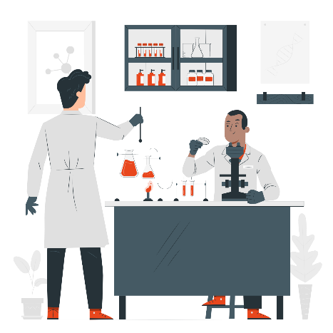
A.1 Primero hacer huecos en las bandejas,
2. Luego incorporar la tierra
3. Plantar las semillas
4. Regar en cada una de las bandejas 300ml de agua
Procedimiento

Slide 8
B.2 Las medidas de seguridad que tuve fueron:
-La supervisión de mis padres
-Guantes de látex
-Lentes de seguridad
Procedimiento

Slide 9
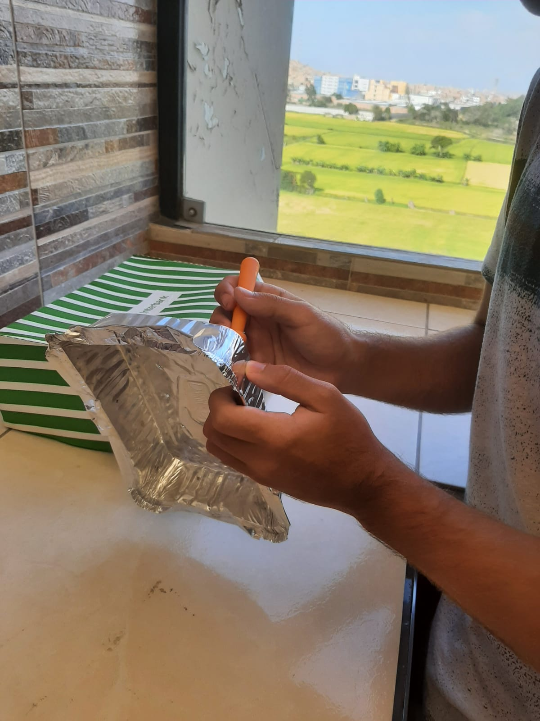
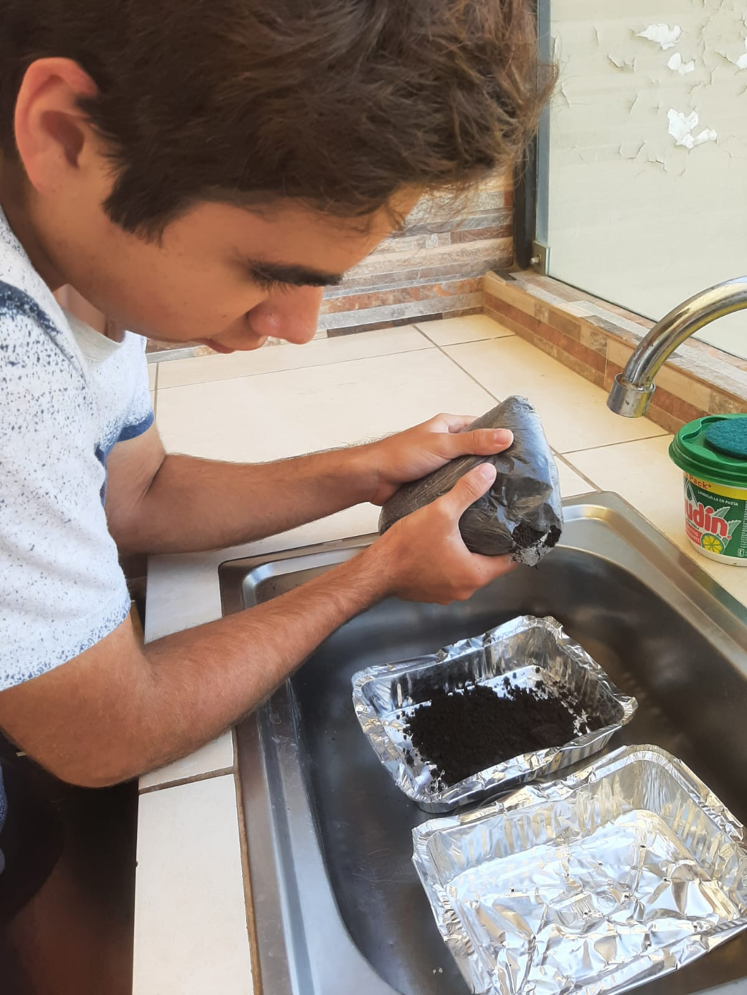
C.
Procedimiento

Slide 10
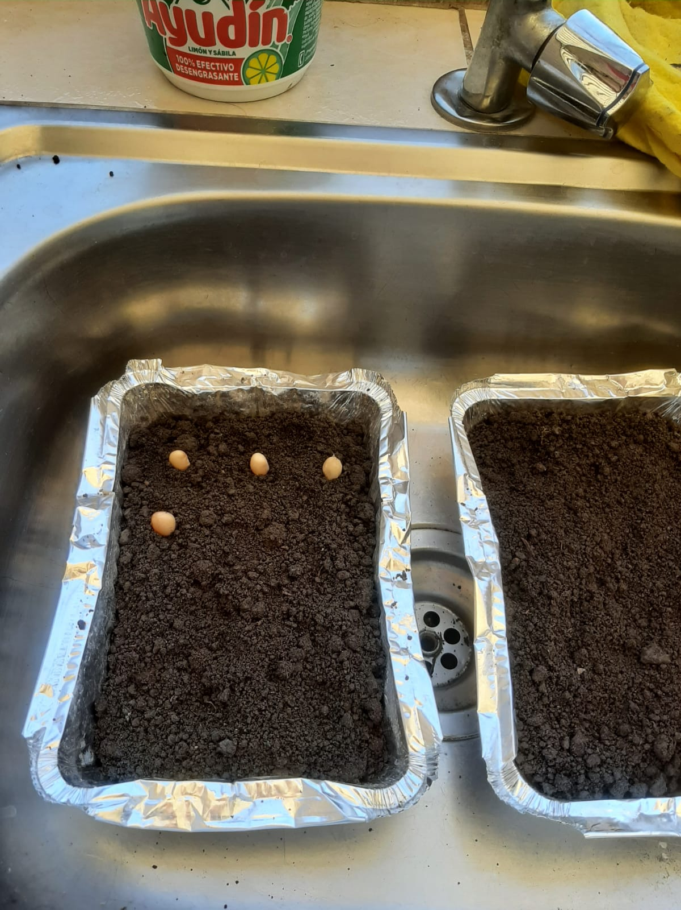
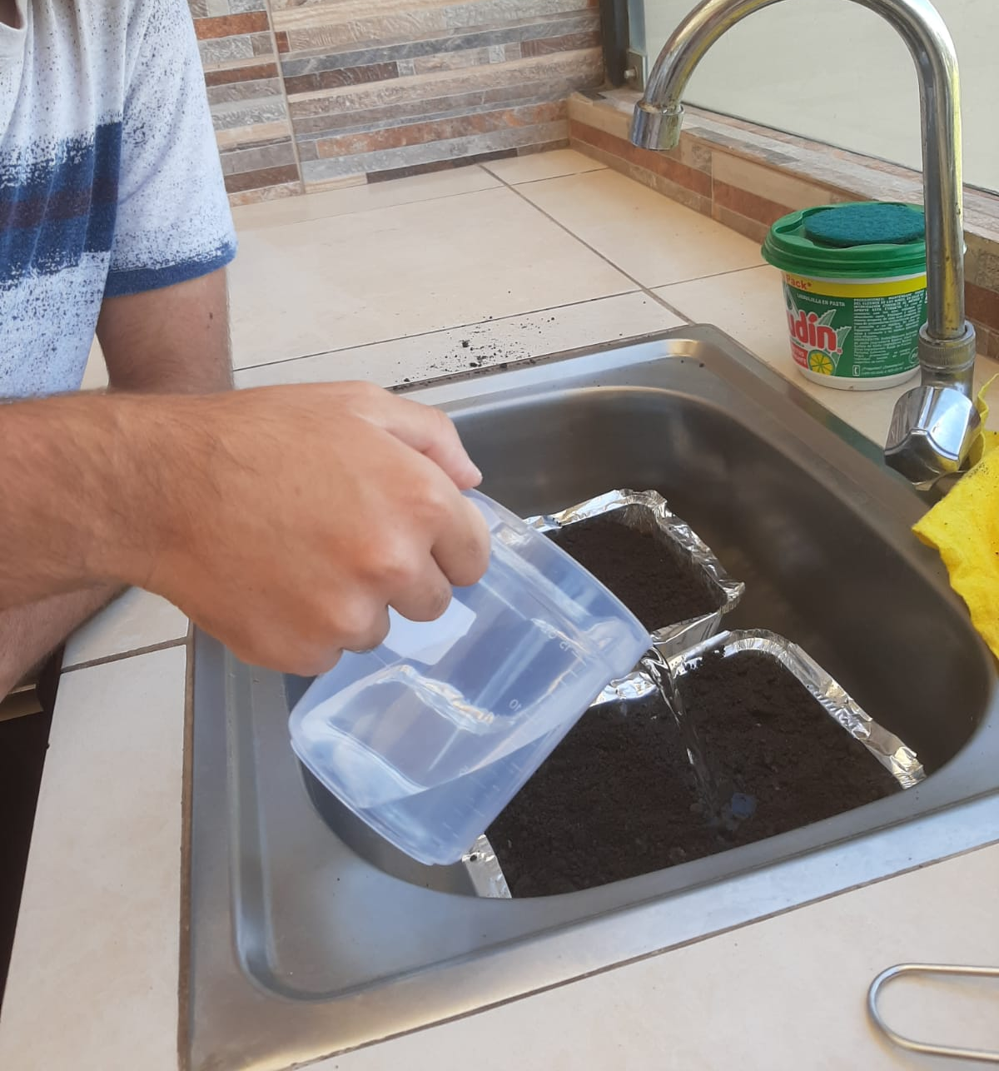
C.
Procedimiento

Slide 11
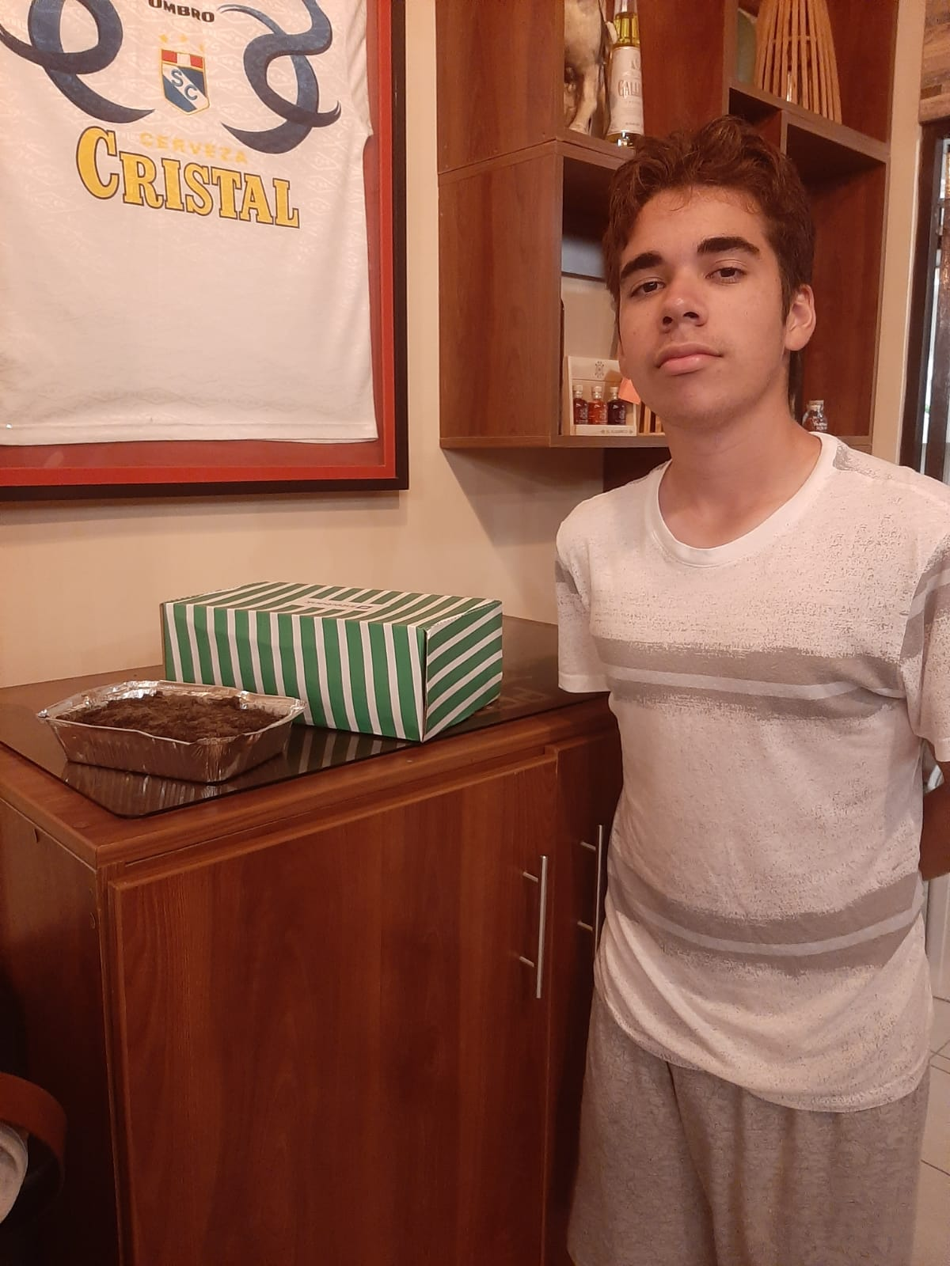
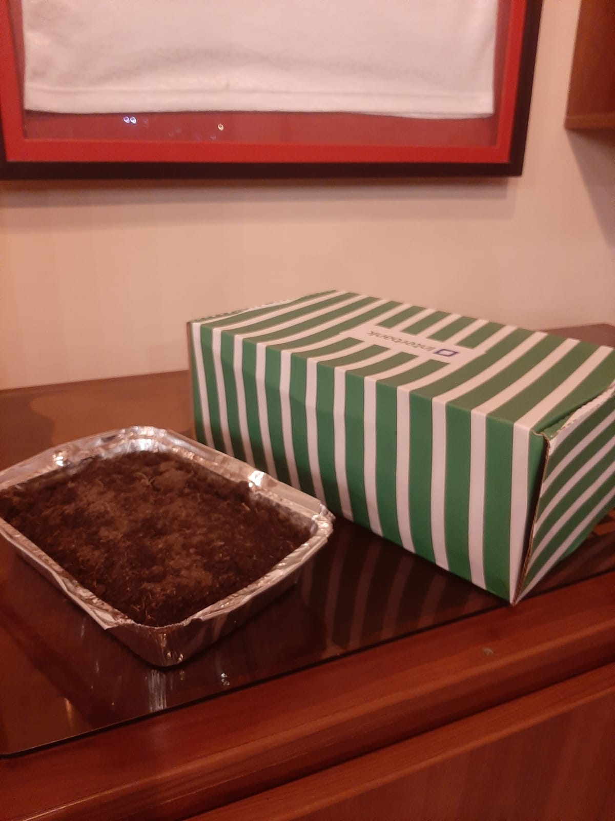
C.
Procedimiento

Slide 12
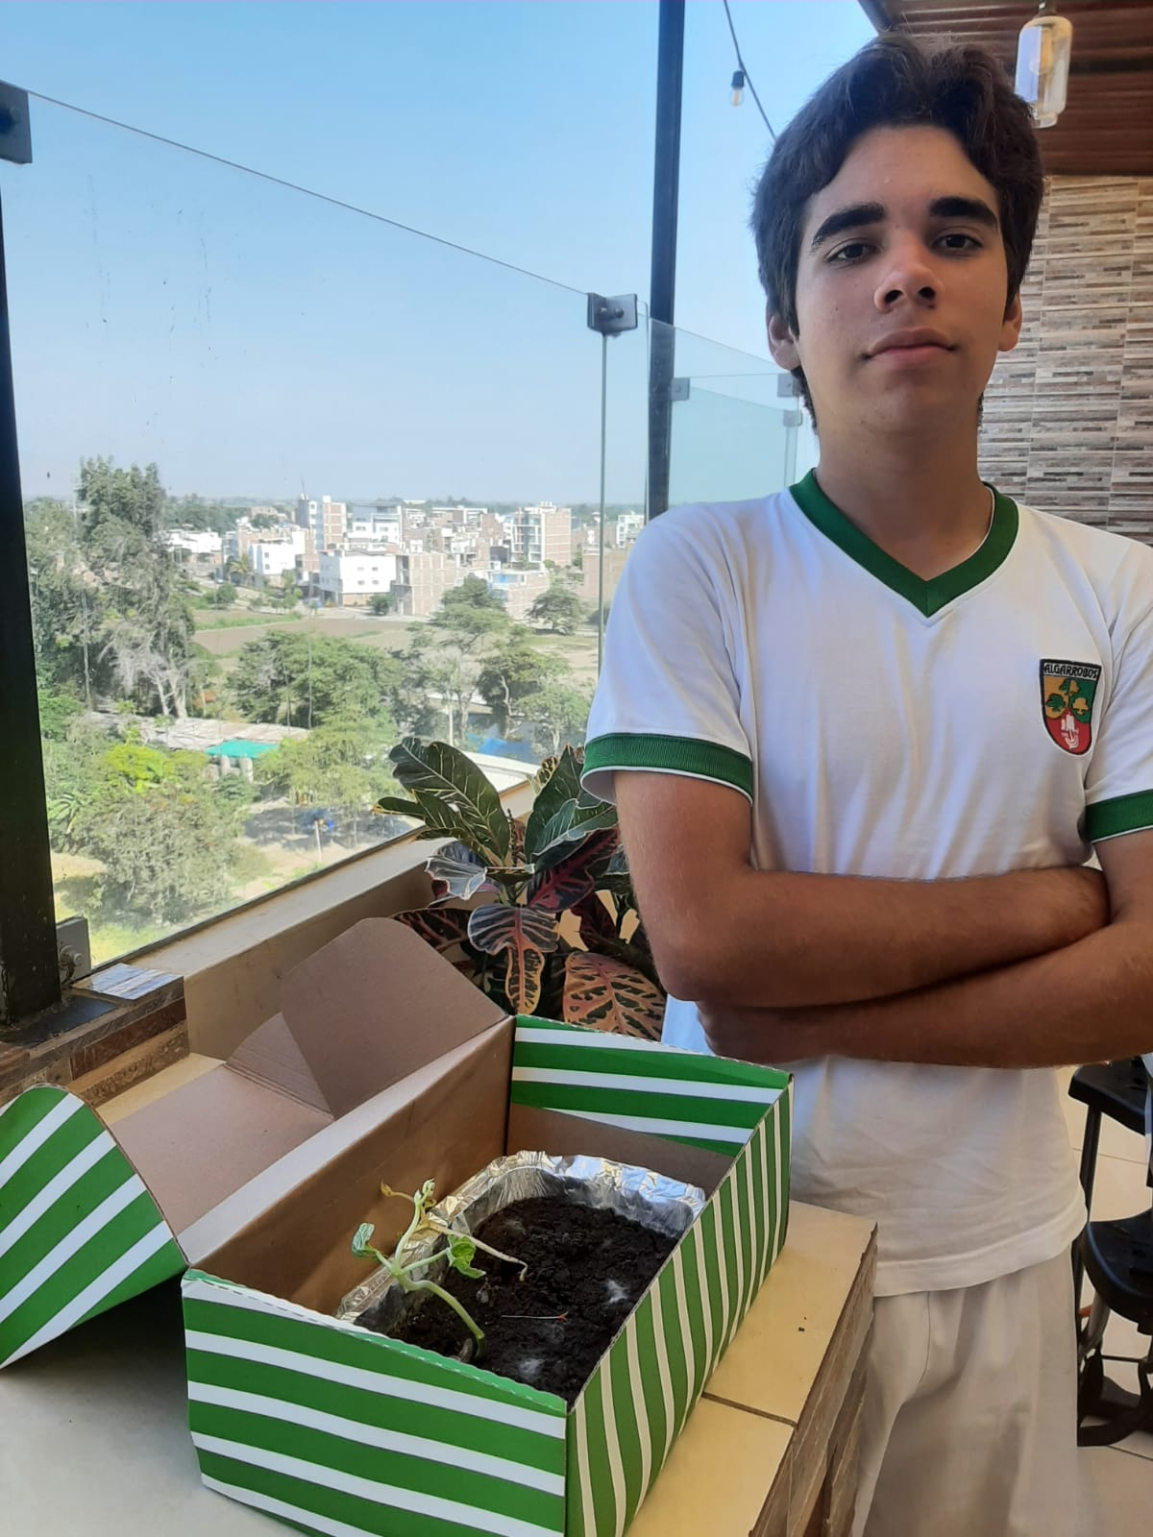
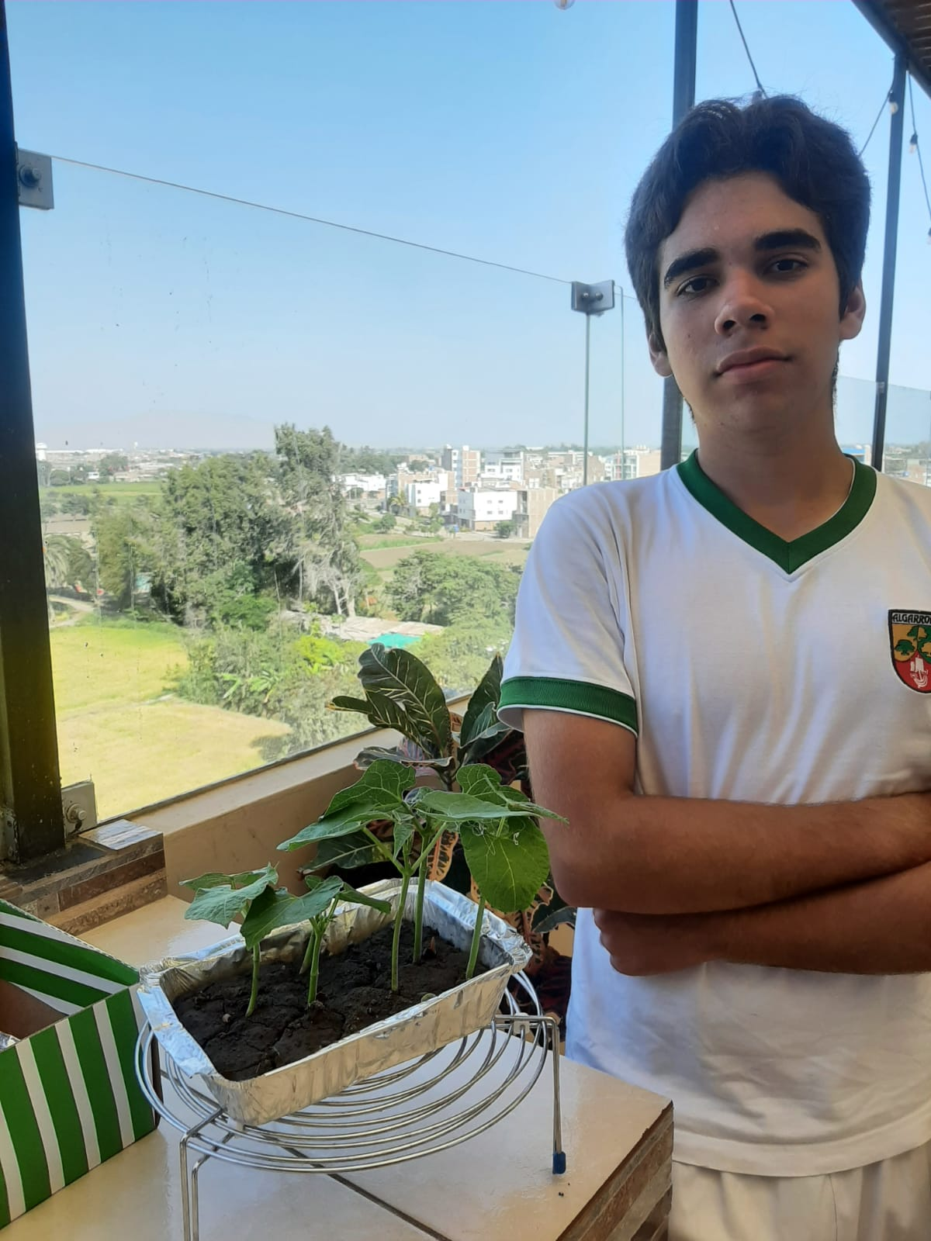
C.
Procedimiento

Slide 13
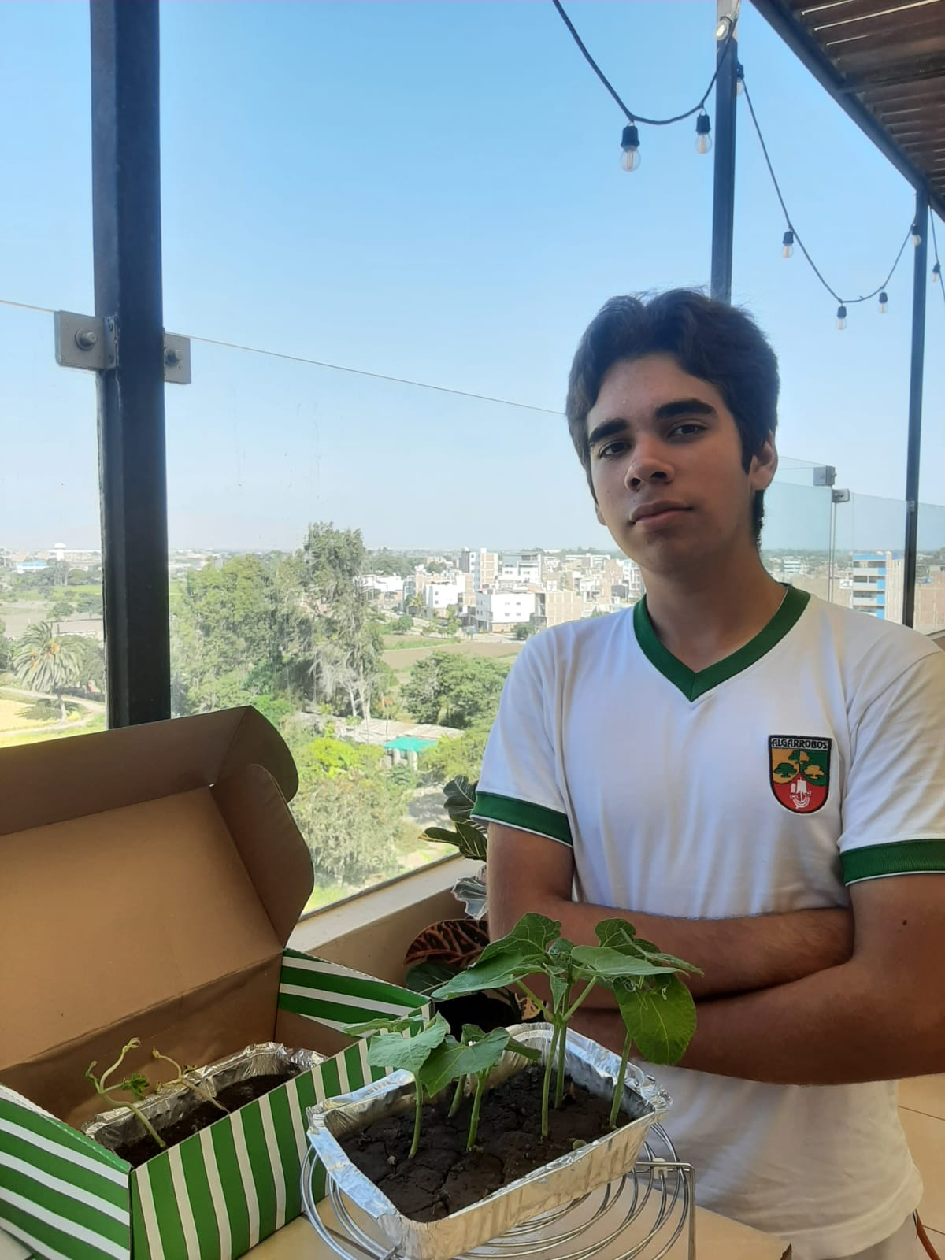
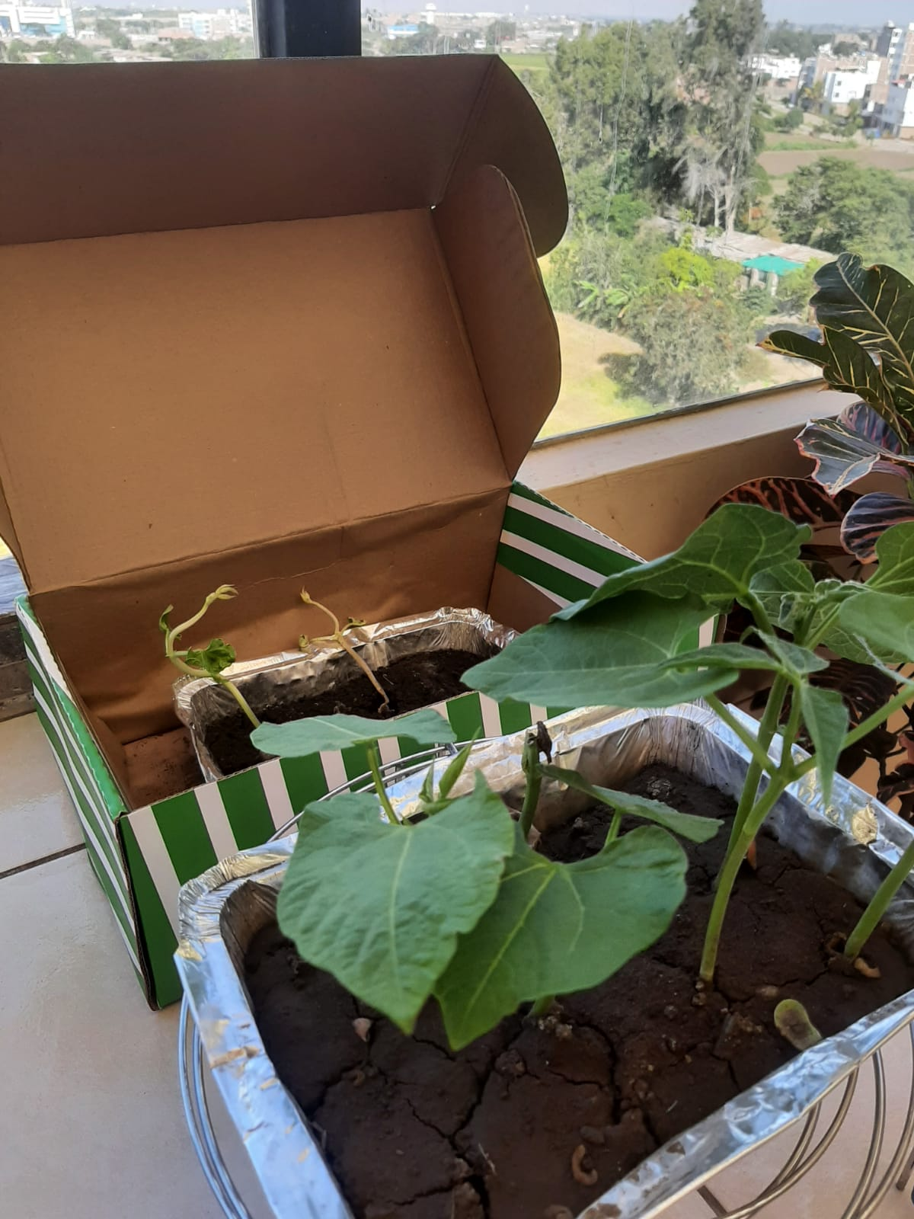
C.
Procedimiento

Slide 14
Datos/observaciones/RESULTADOS
DÍAS DEL EXPERIMENTO | TRATAMIENTO 1
DÍA 1 | Regué las semillas y no hubo cambio
DÍA 2 | Regué las semillas y no hubo cambio
DÍA 3 | Regué las semillas y no hubo cambio
DÍA 4 | Regué las semillas y no hubo cambio
DÍA 5 | Regué las semillas y vi que 2 de ellas crecieron con un tallo de 4cm

Slide 15
Datos/observaciones/RESULTADOS
DÍAS DEL EXPERIMENTO | TRATAMIENTO 1
DÍA 6 | Regué las semillas y vi que creció 1 semilla con un tallo de 5cm
DÍA 7 | Regué las semillas y solo iban creciendo el tallo de las que ya habían germinado
DÍA 8 | Regué las semillas y vi que crecieron 2 mas con un tallo de 4cm
DÍA 9 | Regué las semillas y solo iban creciendo el tallo de las que ya habían germinado y con un crecimiento de hojas de un ancho de 5cm
DÍA 10 | Terminaron creciendo solo 5 con un tallo de 9-10 cm con unas hojas de 6cm de ancho

Slide 16
Datos/observaciones/RESULTADOS
DÍAS DEL EXPERIMENTO | TRATAMIENTO 2
DÍA 1 | Regué las semillas y no hubo cambio
DÍA 2 | Regué las semillas y no hubo cambio
DÍA 3 | Regué las semillas y no hubo cambio
DÍA 4 | Regué las semillas y no hubo cambio
DÍA 5 | Regué las semillas y no hubo cambio

Slide 17
Datos/observaciones/RESULTADOS
DÍAS DEL EXPERIMENTO | TRATAMIENTO 2
DÍA 6 | Regué las semillas y vi que creció 1 con un tallo de 3cm
DÍA 7 | Regué las semillas y vi que creció otra con un tallo de 2,5cm
DÍA 8 | Regué las semillas y solo iban creciendo el tallo de las que ya habían germinado
DÍA 9 | Regué las semillas y solo iban creciendo el tallo de las que ya habían germinado
DÍA 10 | Terminaron creciendo solo 2 semillas con un tallo de 7cm sin hojas

Slide 18
-Una conclusión es que hay mucha diferencia en el tratamiento 1 con el 2 por la ayuda de la luz.
-Otra conclusión es que también ayuda el ambiente en el que se encuentra.
Conclusiones

Slide 19
Referencias Bibliográficas

